Slide 1
Módulo 8: Modelos de negocio sostenibles

Slide 2
Objetivos
Analizar diversos modelos de negocio sostenibles aplicables al sector turístico.
Evaluar los impactos ambientales, económicos y sociales de diferentes enfoques de negocio turístico.
Diseñar experiencias de aprendizaje basadas en competencias que integren los principios de sostenibilidad.
Aplicar métodos pedagógicos de certificación adecuados para la enseñanza de conceptos de turismo sostenible.
Evaluar la competencia del alumnado en el desarrollo de modelos de negocio sostenibles utilizando marcos relevantes para el sector.

Slide 3
Cuando escuchas “modelo de negocio sostenible” en turismo, ¿qué te viene a la mente?

Slide 4
¿Qué es un modelo de negocio sostenible en turismo?
PERSONAS
PLANETA
BENEFICIOS

Slide 5
1. Introducción: la necesidad del turismo sostenible

Slide 6
Sostenible vs. regenerativo: la sostenibilidad busca minimizar los daños; la regeneración busca restaurar y enriquecer activamente los sistemas socioecológicos.
Transición urgente: las presiones ambientales, la demanda de viajes responsables y los beneficios económicos demostrados a largo plazo hacen que seguir como siempre sea insostenible.
Enfoque del módulo: marcos, estrategias prácticas y ejemplos europeos que impulsan a las empresas a superar el enfoque puramente lucrativo y a generar valor ambiental, social y económico integrado, impulsando la innovación y la competitividad, a la vez que benefician a las comunidades locales y al planeta.
Alineación con los ODS de la ONU: FOOTPRINT
prepara para construir un sector resiliente, responsable y restaurador.

Slide 7
2. Comprensión de los modelos de negocio sostenibles (SBM)

Slide 8
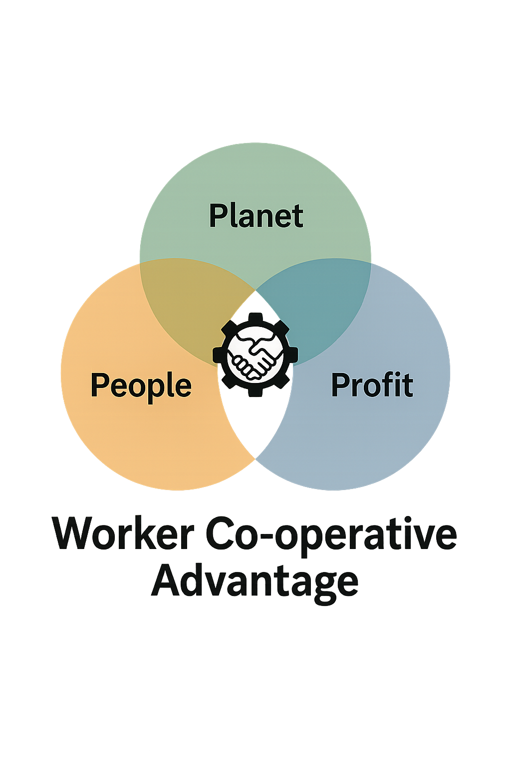
Integran consideraciones ambientales, sociales y económicas en la estrategia y las operaciones centrales.
Crean valor para todas las partes interesadas (clientela, personal, comunidades y el planeta) sin perder viabilidad comercial.
Esencial en el turismo, donde el éxito empresarial depende de recursos naturales y culturales sanos.
Cualquier forma jurídica puede albergar una SBM, pero las cooperativas de trabajo asociado destacan por:
Gobernanza democrática y participación en los beneficios.
Fuerte compromiso con el bienestar comunitario.
Alineación natural con los principios de sostenibilidad.

Slide 9
2.1. Características clave de un modelo de negocio sostenible.
Rentabilidad comercial
Viabilidad y resiliencia a largo plazo
Gestión sostenible de recursos
Creación de valor para todas las partes interesadas
Integración de factores ambientales, sociales y de gobernanza (ESG)

Slide 10
2.2. ¿Por qué los modelos de negocio sostenibles son necesarios para el turismo?
Preservación
del medio ambiente
Responsabilidad social
Resiliencia
económica
Cumplimiento normativo y mitigación de riesgos
Demanda del consumidor/a
  El turismo a menudo depende de entornos naturales vírgenes. Los SBM ayudan a minimizar los impactos negativos, como las emisiones de carbono, la generación de residuos y el consumo de agua, entre otros.
  El turismo sostenible fomenta relaciones positivas con las comunidades locales, respetando su cultura, tradiciones y medios de vida. Garantiza una distribución justa de los beneficios económicos y evita la explotación.
  Las empresas que adoptan SBM suelen obtener una ventaja competitiva.
  La viabilidad financiera es un requisito previo para alcanzar otras dimensiones de sostenibilidad.
  Las SBM ayudan a las empresas a cumplir proactivamente con estas regulaciones y a mitigar los riesgos asociados con el cambio climático, la escasez de recursos y el malestar social.
  Los turistas están cada vez más dispuestos a pagar más por servicios y productos de empresas que demuestran un compromiso genuino con la sostenibilidad.

Slide 11

2.3. Más allá de la sostenibilidad: el auge del turismo regenerativo.
El turismo regenerativo representa un cambio de paradigma, cuyo objetivo es restaurar y mejorar activamente los sistemas socioecológicos.
Restauración activa
Enfoque holístico
Resultados
prometedores
Cambio
sistémico

Slide 12
3. Marcos y arquetipos de modelos de negocio sostenibles

Slide 13

El modelo de negocio sostenible de ocho pasos de Szekely y Dossa.
Los ocho arquetipos del modelo de negocio sostenible de Bocken, Short y Evans.
El lienzo de modelo de negocio de tres capas (TLBMC) de Joyce y Paquin.

Slide 14
3.1. El modelo de negocio sostenible de ocho pasos de Szekely y Dossa.
Sustainability innovation
Sustainability mission
Las empresas deben centrarse en abordar una necesidad social desde el principio y considerar la rentabilidad no como un objetivo final, sino como un método para apoyar la sostenibilidad.
Scaling
Long-term vision
Transparency and accountability
Sustainability strategy
Implementing sustainability strategy
Measuring sustainability performance

Slide 15
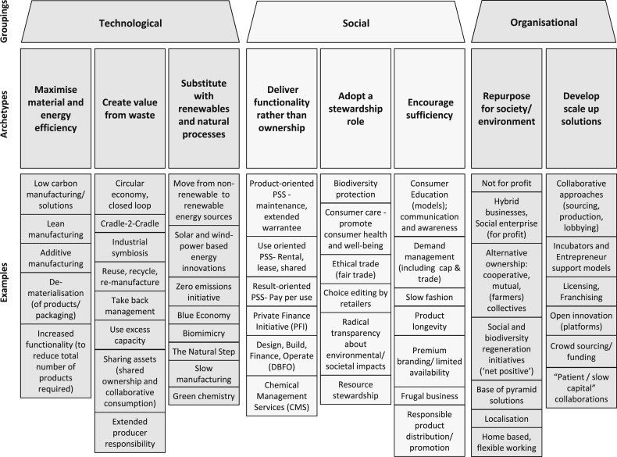
3.2. Los ocho arquetipos de modelos de negocio sostenibles de Bocken, Short y Evans.
Source: ResearchGate

Slide 16
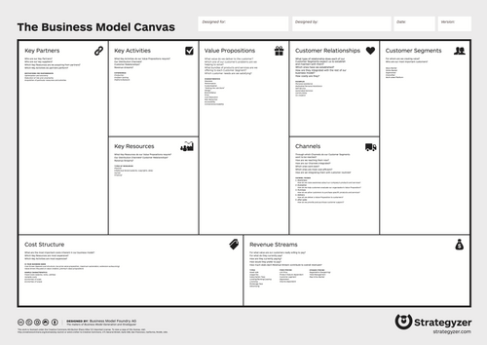
3.3. El lienzo de modelo de negocio de tres capas (TLBMC) de Joyce y Paquin.
El Lienzo de Modelo de Negocio de Tres Capas (TLBMC) es una herramienta desarrollada por Joyce y Paquin para facilitar el diseño de modelos de negocio sostenibles.
Se basa en el Lienzo de Modelo de Negocio original.
Los nueve componentes básicos de la plantilla de diseño de modelos de negocio, conocida como Lienzo de Modelo de Negocio, fueron propuestos inicialmente en 2005 por Alexander Osterwalder, basándose en su tesis doctoral sobre ontología de modelos de negocio, supervisada por Yves Pigneur.
Source: Wikipedia

Slide 17
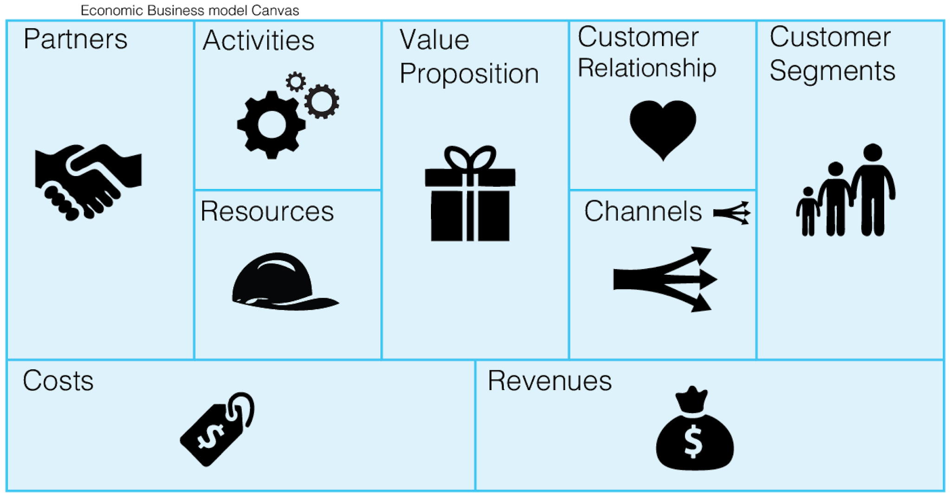
LA CAPA ECONÓMICA
Consta de nueve componentes clave que, en conjunto, ofrecen una visión general completa de cómo una empresa crea, genera y captura valor.
Source: https://sustainablebusinessmodel.org/

Slide 18
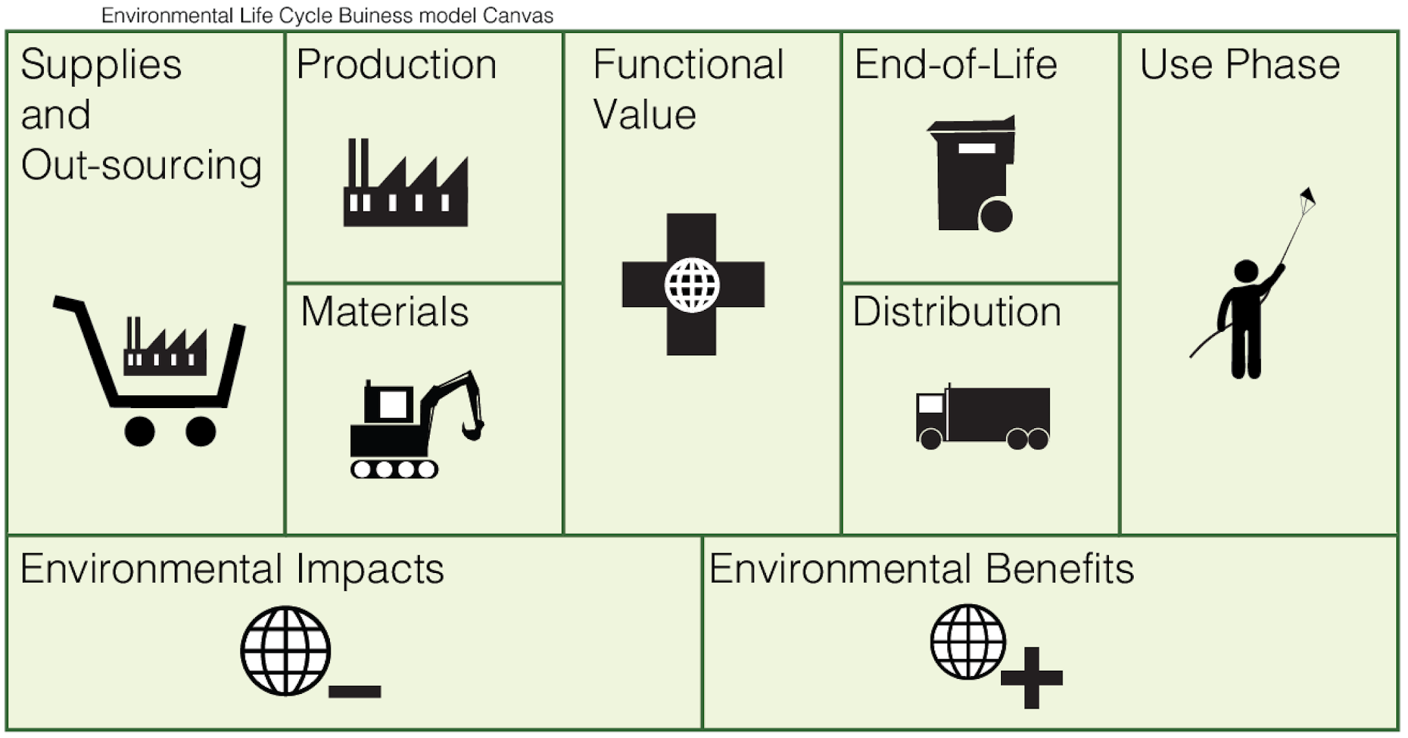
LA CAPA
AMBIENTAL
Ayuda a los usuarios a identificar los mayores impactos ambientales en su modelo de negocio, proporcionando información para guiar la creación de innovaciones orientadas al medio ambiente.
Source: https://sustainablebusinessmodel.org/

Slide 19
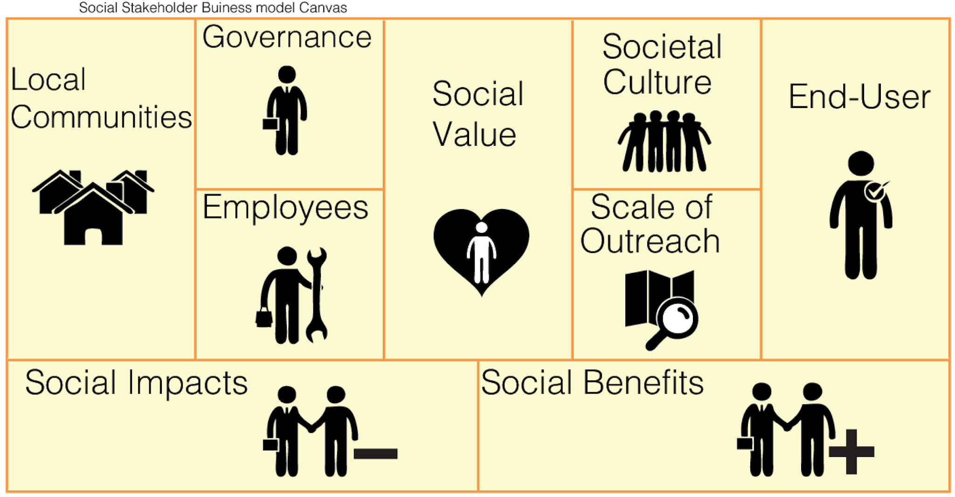
LA CAPA SOCIAL
Su objetivo principal es ofrecer una comprensión más profunda de los impactos sociales clave de una organización y generar ideas para innovar sus acciones y su modelo de negocio, con el fin de mejorar su potencial de creación de valor social.
Source: https://sustainablebusinessmodel.org/

Slide 20
4. Actividad

Slide 21
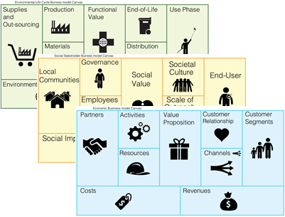
Aplicación Canvas de Modelo de Negocio Sostenible
Identifica una empresa turística en tu territorio.
Grupo A – Nivel económico
Grupo B – Nivel ambiental
Grupo C – Nivel social

Slide 22
Source: https://sustainablebusinessmodel.org/

Slide 23
Capa económica
Socios clave: ¿Quiénes son los colaboradores esenciales para las operaciones sostenibles?
Actividades clave: ¿Qué actividades principales impulsan la creación de valor sostenible?
Recursos clave: ¿Qué recursos son cruciales para las prácticas sostenibles?
Propuestas de valor: ¿Cómo crea y entrega la empresa valor sostenible?
Relaciones con los clientes: ¿Cómo interactúa la empresa con la clientela en materia de sostenibilidad?
Canales: ¿Cómo llega la empresa a sus segmentos de clientela sostenible?
Segmentos de clientela: ¿Quién es la clientela objetivo interesada en el turismo sostenible?
Estructura de costes: ¿Cuáles son los principales costes asociados con las operaciones sostenibles?
Flujos de ingresos: ¿Cómo genera la empresa ingresos a partir de ofertas sostenibles?

Slide 24

Source: https://sustainablebusinessmodel.org/

Slide 25
Capa
ambiental
Suministros y subcontratación: ¿Cómo se obtienen los insumos sostenibles?
Producción: ¿Cuáles son los impactos ambientales de los procesos de producción?
Materiales: ¿Qué materiales se utilizan y cuál es su huella ambiental?
Valor funcional: ¿Cómo contribuye el producto/servicio al bienestar ambiental?
Uso al final de su vida útil: ¿Qué sucede con los productos al final de su ciclo de vida?
Distribución: ¿Cómo se minimizan los impactos ambientales de la distribución?
Fase de usuario: ¿Cómo impacta la fase de usuario al medio ambiente?

Slide 26
Source: https://sustainablebusinessmodel.org/

Slide 27
Capa social
Comunidades locales: ¿Cómo se relaciona la empresa con las comunidades locales y cómo las beneficia?
Gobernanza: ¿Cuáles son las estructuras de gobernanza para la responsabilidad social?
¿Deberíamos considerar una cooperativa o una empresa social?
Personal: ¿Cómo se trata al personal (salarios justos, condiciones laborales, desarrollo)? ¿Sería interesante incluirlos como socios? ¿Como miembros trabajadores de una cooperativa de trabajo asociado?
Valor social: ¿Cómo crea valor social la empresa?
Cultura social: ¿Cómo respeta y contribuye la empresa a la cultura local?
Alcance: ¿Cuál es el alcance social de la empresa?
Usuario final: ¿Cómo impacta la empresa en el bienestar de sus usuarios finales?

Slide 28
5. Estrategias prácticas para empresas turísticas sostenibles.

Slide 29
Adoptar un modelo de negocio sostenible e integral
Implementar planes de cumplimiento y reducción de emisiones de carbono
Aprovechar los datos para la acción y la mejora continua
Adoptar los principios de la economía circular y la gestión sostenible de los recursos.
Fomentar las competencias ecológicas y digitales
Promover la participación de la comunidad local y las prácticas justas
Mejorar la concienciación y la participación de los turistas
Priorizar la reducción del desperdicio de alimentos

Slide 30
Alinearse con los Objetivos de Desarrollo Sostenible (ODS) de la ONU
Participar proactivamente en la política ambiental global
Integrar criterios ambientales, sociales y de gobernanza (ESG)
Adoptar
la tecnología para
la
sostenibilidad
Fomentar la colaboración y las alianzas

Slide 31
5. Ejemplos de prácticas de turismo sostenible en Europa.

Slide 32

Atout France
La hoja de ruta de Atout France para el turismo sostenible se basa en las directrices gubernamentales y en la estrategia nacional del plan Destino Francia y sus variantes. El objetivo es convertir a Francia en un referente mundial en turismo sostenible para 2030.
Notes:
https://ionline.sapo.pt/2017/01/04/lisboa-terreiro-do-paco-nem-sempre-foi-amarelo/
https://www.siestacampers.com/pt/blog/ria-formosa-natural-park
https://letsdivetulamben.com/how-divers-can-protect-coral-reefs/

Slide 33
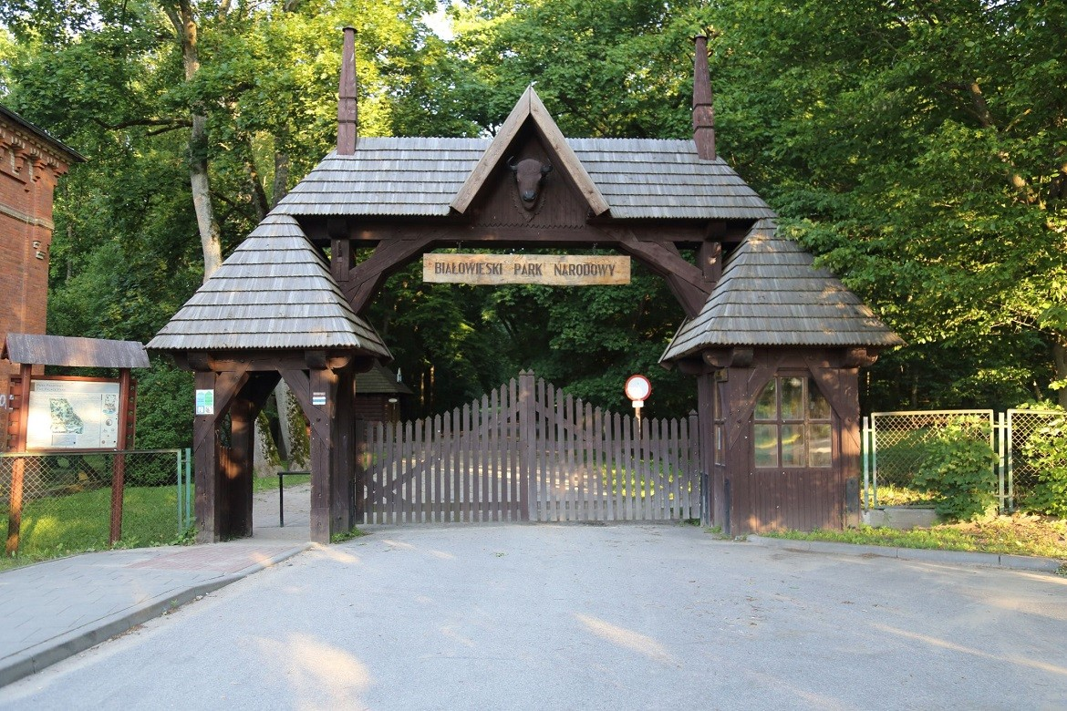
Białowieża Bosque – Parque Nacional
Como destino ecoturístico de primer nivel en Polonia, el Bosque Primordial de Białowieża protege un ecosistema único y ofrece a los visitantes la oportunidad de avistar bisontes europeos, lobos y especies de aves raras.
Notes:
https://ionline.sapo.pt/2017/01/04/lisboa-terreiro-do-paco-nem-sempre-foi-amarelo/
https://www.siestacampers.com/pt/blog/ria-formosa-natural-park
https://letsdivetulamben.com/how-divers-can-protect-coral-reefs/

Slide 34
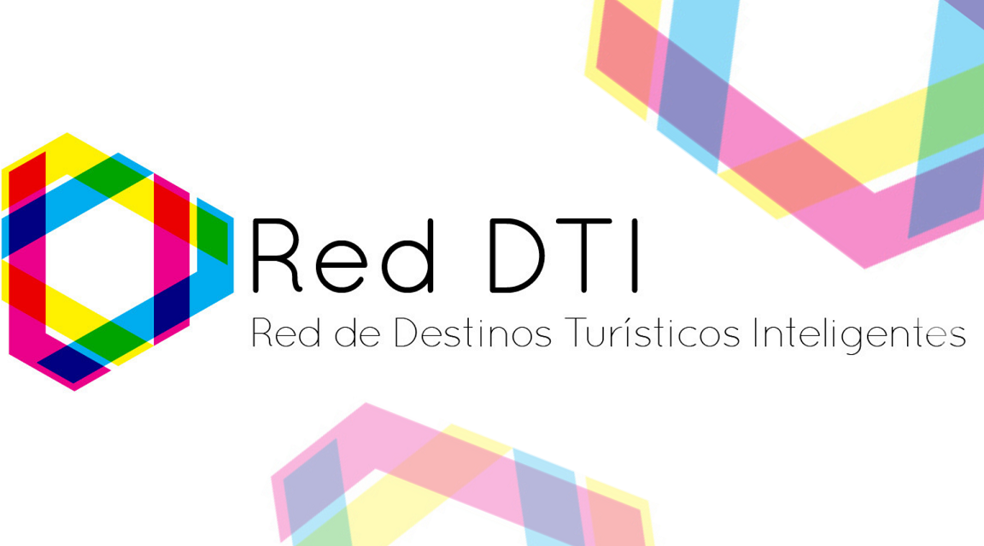
Red de Destinos Turísticos Inteligentes
La Red de Destinos Turísticos Inteligentes (DTI) en España es una iniciativa nacional diseñada para apoyar y acelerar la transformación de los destinos turísticos españoles hacia modelos más inteligentes, sostenibles e innovadores.
Notes:
https://ionline.sapo.pt/2017/01/04/lisboa-terreiro-do-paco-nem-sempre-foi-amarelo/
https://www.siestacampers.com/pt/blog/ria-formosa-natural-park
https://letsdivetulamben.com/how-divers-can-protect-coral-reefs/

Slide 35

Geoparque de Viana do Castelo
El proyecto Geoparque promueve el turismo sostenible en Viana do Castelo, fomentando prácticas que minimicen el impacto ambiental y social. Se han desarrollado actividades turísticas de bajo impacto ambiental, como visitas interpretadas y actividades educativas.
Notes:
https://ionline.sapo.pt/2017/01/04/lisboa-terreiro-do-paco-nem-sempre-foi-amarelo/
https://www.siestacampers.com/pt/blog/ria-formosa-natural-park
https://letsdivetulamben.com/how-divers-can-protect-coral-reefs/

Slide 36

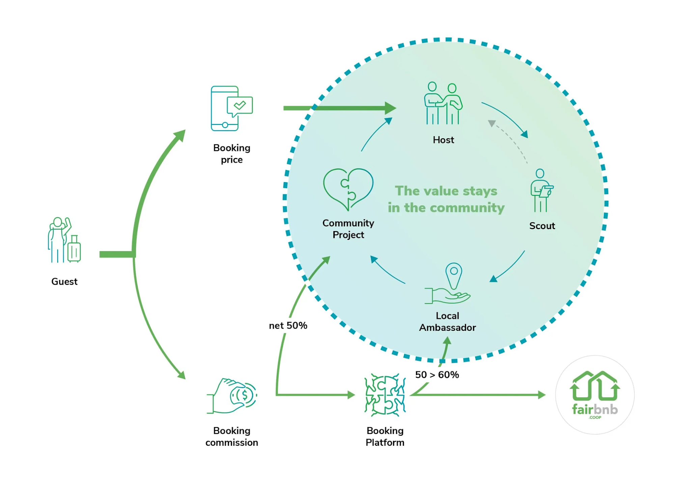
Notes:
https://ionline.sapo.pt/2017/01/04/lisboa-terreiro-do-paco-nem-sempre-foi-amarelo/
https://www.siestacampers.com/pt/blog/ria-formosa-natural-park
https://letsdivetulamben.com/how-divers-can-protect-coral-reefs/

Slide 37

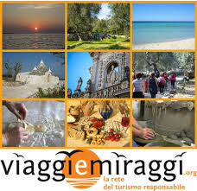
Viaggi e Miraggi
Viaggi e Miraggi (a menudo llamado ViaggieMiraggi) es una cooperativa social italiana y un operador turístico de turismo responsable.

Slide 38

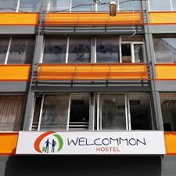
Welcommon Albegue
Albergue WELCOMMON (Atenas, Grecia)
es un albergue socio-cooperativo gestionado por Anemos Ananeosis / Wind of Renewal, una cooperativa de trabajadores fundada en 2014 para impulsar la innovación social y ecológica.
El término Welcommon deriva de "bienvenida en común", lo que refleja el objetivo del proyecto: la hospitalidad solidaria.

Slide 39

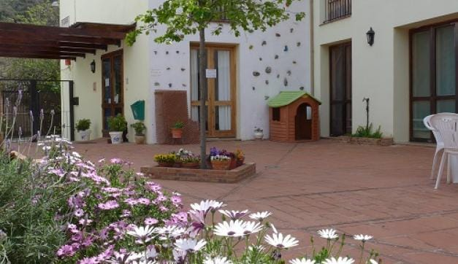
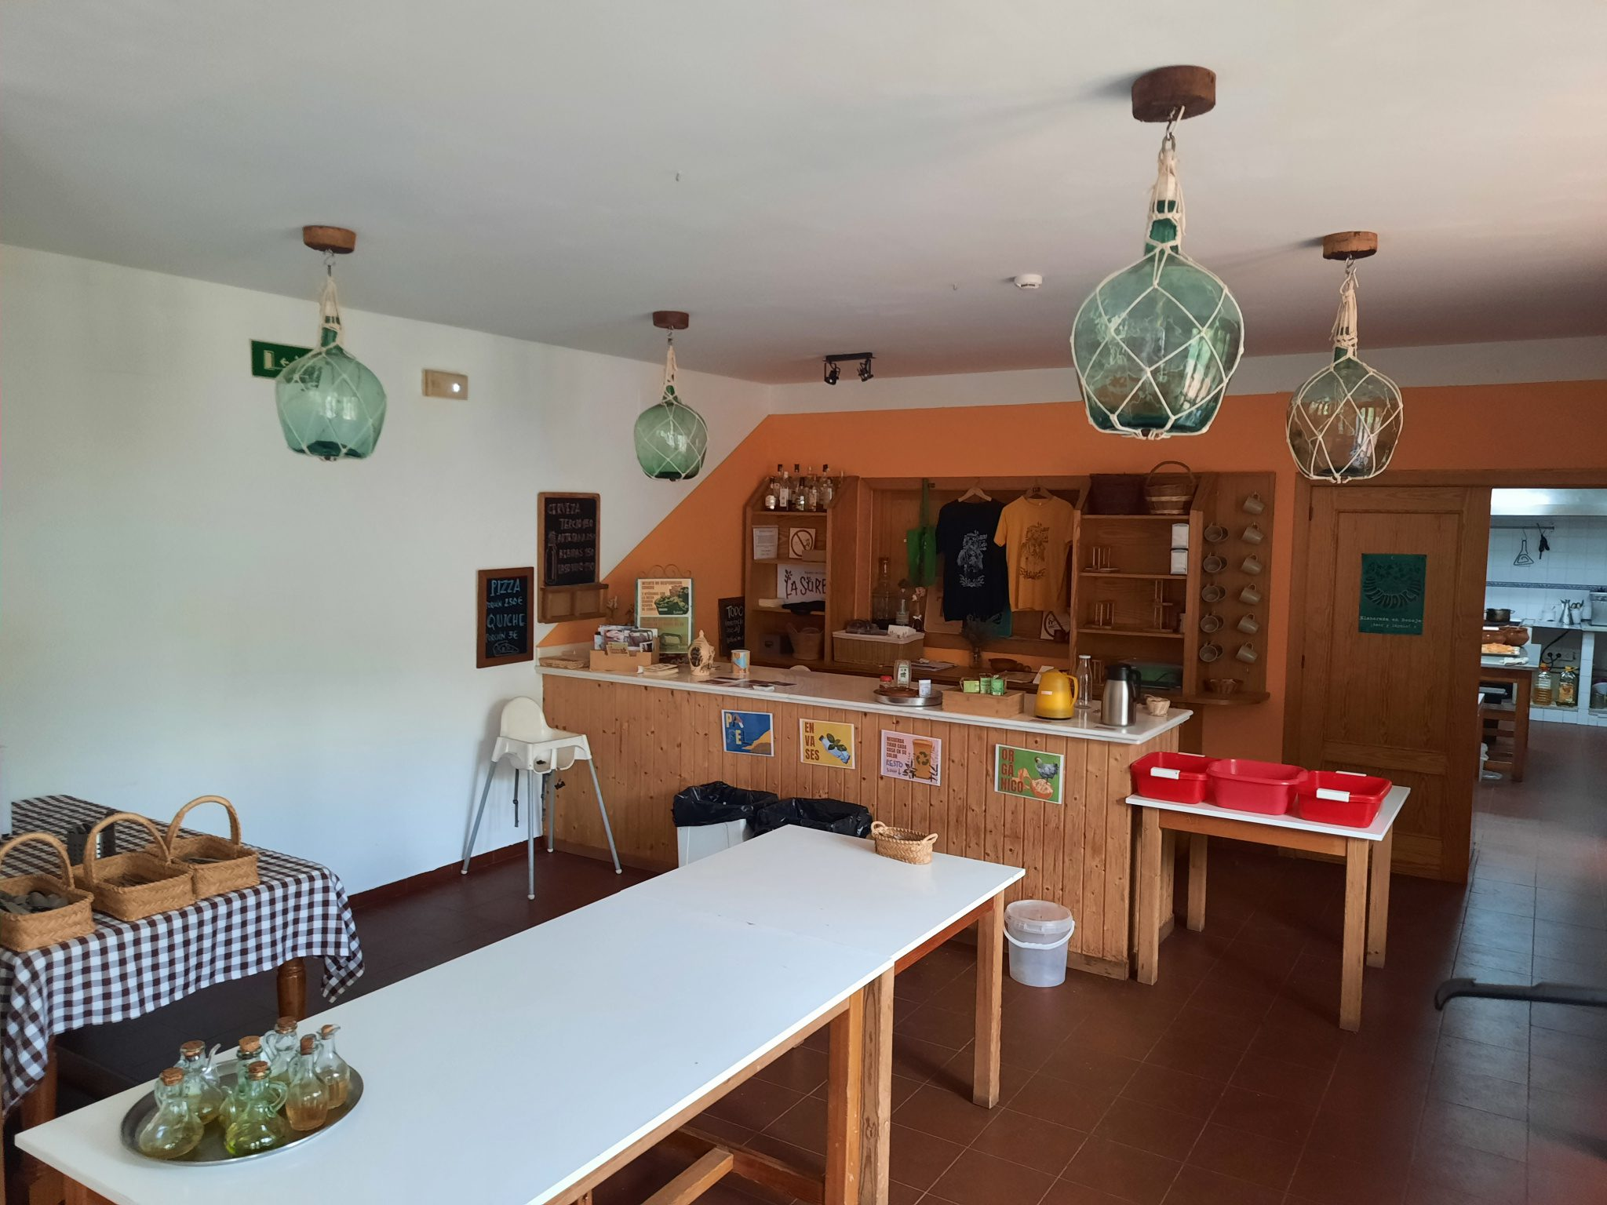
La Surera

Slide 40
8. Conclusiones

Slide 41
La transición hacia modelos de negocio sostenibles (y regenerativos) es ahora una necesidad estratégica para el turismo, no una elección de estilo de vida.
Los beneficios abarcan la rentabilidad, la resiliencia, la reputación y el impacto social.
FOOTPRINT proporciona al profesorado de FP y a la propiedad de pymes marcos y herramientas para liderar este cambio.

Slide 42
La incorporación de los principios ESG impulsa la innovación y el crecimiento, a la vez que garantiza el cumplimiento normativo.
Los modelos de economía cooperativa y social ofrecen estructuras de gobernanza comprobadas para un turismo equitativo y centrado en la comunidad.
El éxito depende del compromiso colectivo, el aprendizaje continuo y la colaboración, convirtiendo el turismo en una fuerza duradera para el bienestar planetario y comunitario.

Slide 43

Reflexiones finales
¿Cómo ha evolucionado tu comprensión de los modelos de negocio sostenibles tras completar este módulo?
¿Cuáles son los desafíos y oportunidades más importantes para implementar modelos de negocio sostenibles en el sector turístico de tu región?
¿Cómo pueden las empresas sociales o cooperativas contribuir al desarrollo de negocios turísticos sostenibles?
¿Cómo puedes aplicar los conocimientos adquiridos en este módulo a tu puesto actual o a tus aspiraciones futuras en la industria turística?
¿Qué otros recursos o información necesitas para profundizar tu comprensión de los modelos de negocio sostenibles?

Slide 44


